Slide 1
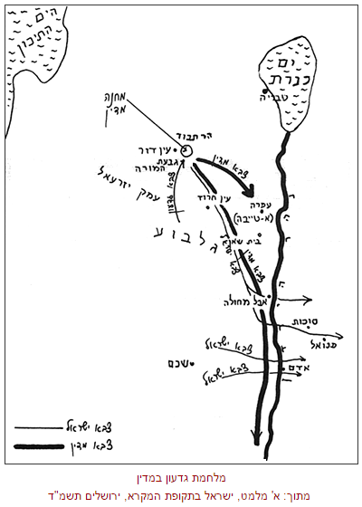
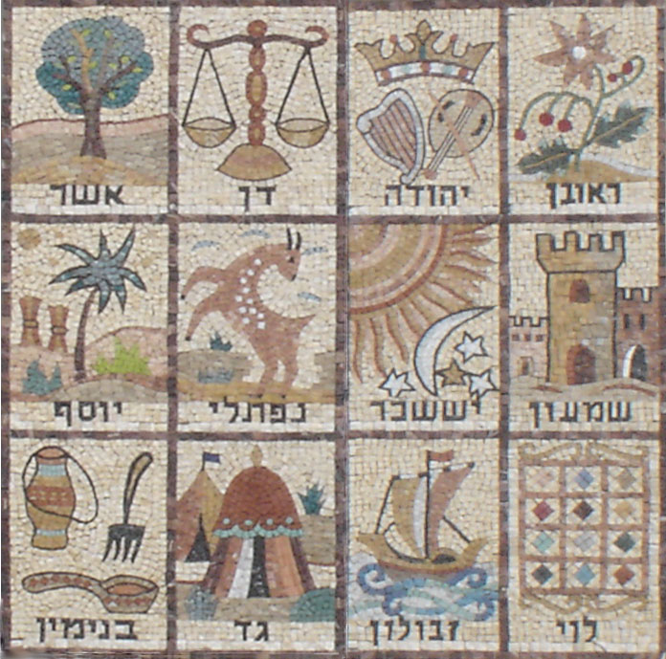

בס"ד שם____________________
גדעון בן יואש – פרק ו
1) כתוב בקצרה מה היה הנזק העיקרי שעשו המדיינים (ג-ו)?_______________________________________
2) אלו עמים הצטרפו את מדין? ___________________________________________________________
3) סכם בקצרה את דברי הנביא (ז-י)._______________________________________________________
_________________________________________________________________________________
שאלת אתגר: עיין בספר שמות פרק לד. העתק את הפסוק שמדבר על האיסור לעשות שלום עם גויי הארץ.________
_________________________________________________________________________________
4) איזו מלאכה רגילים לעשות בגת?________________________________________________________
5) א'. ומה גדעון עושה שם? _____________________________________________________________
ב'. מדוע?__________________________________________________________________________
6) כתוב בלשונך בקצרה את תגובת גדעון לדברי המלאך "ה' עִמְּךָ גִּבּוֹר הֶחָיִל" (יב). ________________________
_________________________________________________________________________________
7) בפסוק יד כתוב "וַיִּפֶן אֵלָיו ה' וַיֹּאמֶר לֵךְ בְּכֹחֲךָ זֶה וְהוֹשַׁעְתָּ אֶת יִשְׂרָאֵל..." על איזה 'כח' מדבר ה'?______________
_________________________________________________________________________________
8) עיין בפסוק כא. מתי בדיוק השתכנע גדעון שהמלאך הוא אכן מלאך? ________________________________
_________________________________________________________________________________
9) איזו משימת קומנדו הטיל ה' על גדעון (כה-כו)? ______________________________________________
_________________________________________________________________________________ _________________________________________________________________________________
10) מה רצו אנשי עפרה לעשות לגדעון (ל)?___________________________________________________
11) איך שכנע יואש את אנשי עפרה לעזוב את גדעון (לא)?_________________________________________
_________________________________________________________________________________

